Slide 1
Inteligência Computacional para Otimização
Marcone Jamilson Freitas Souza
Departamento de Computação
Universidade Federal de Ouro Preto
http://www.iceb.ufop.br/prof/marcone

Slide 2
Roteiro
Simulated Annealing
  Fundamentação
  Funcionamento do método
  Prescrições para o resfriamento
  Prescrições para determinar temperatura inicial
  Considerações gerais

Slide 3
Fundamentação do método
Proposto por Kirkpatrick et al. (1983)
Simula o processo de recozimento de metais;
Resfriamento rápido conduz a produtos meta-estáveis, de maior energia interna;
Resfriamento lento conduz a produtos mais estáveis, estruturalmente fortes, de menor energia;
Durante o recozimento o material passa por vários estados possíveis

Slide 4
Fundamentação do método
Analogia com um problema combinatório:
  Os estados possíveis de um metal correspondem a soluções do espaço de busca;
  A energia em cada estado corresponde ao valor da função objetivo;
  A energia mínima (se o problema for de minimização ou máxima, se de maximização) corresponde ao valor de uma solução ótima local, possivelmente global.

Slide 5
Fundamentação do método
(Problema de minimização)
A cada iteração do método, um novo estado é gerado a partir do estado corrente por uma modificação aleatória neste;
Se o novo estado é de energia menor que o estado corrente, esse novo estado passa a ser o estado corrente;
Se o novo estado tem uma energia maior que o estado corrente em Δ unidades, a probabilidade de se mudar do estado corrente para o novo estado é:
  e^{-Δ/(kT)}, onde k = constante de Boltzmann e T = temperatura corrente;
Este procedimento é repetido até se atingir o equilíbrio térmico (passo de Metropolis)

Slide 6
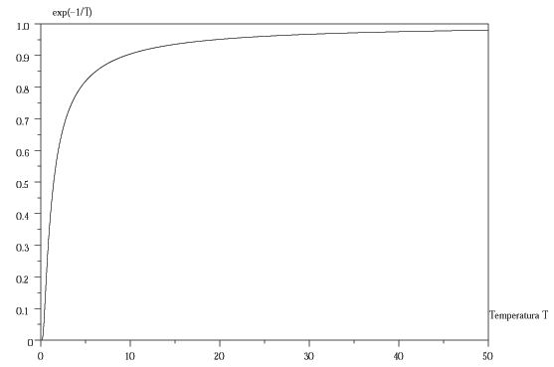
Probabilidade de aceitação de um movimento de piora (Problema de minimização)
Baseada na fórmula: P(aceitação) = e^{-Δ/T}
Δ = variação de custo; T = temperatura
Temperatura ↑ ⇒ Probabilidade de aceitação ↑
Temperatura ↓ ⇒ Probabilidade de aceitação ↓

Slide 7
Fundamentação do método
A probabilidade de um dado estado com energia f_{i} ser o estado corrente é:
  e^{-fi/(kT)} / ∑_{j} e^{-fj/(kT)} (Densidade de Boltzmann)
A altas temperaturas, cada estado tem (praticamente) a mesma chance de ser o estado corrente;
A baixas temperaturas, somente estados com baixa energia têm alta probabilidade de se tornar o estado corrente;
Atingido o equilíbrio térmico em uma dada temperatura, esta é diminuída e aplica-se novamente o passo de Metrópolis.
O método termina quando a temperatura se aproxima de zero.

Slide 8
Fundamentação do método
No início do processo, a temperatura é elevada e a probabilidade de se aceitar soluções de piora é maior;
As soluções de piora são aceitas para escapar de ótimos locais;
A probabilidade de se aceitar uma solução de piora depende de um parâmetro, chamado temperatura;
Quanto menor a temperatura, menor a probabilidade de se aceitar soluções de piora;

Slide 9
Fundamentação do método
Atingido o equilíbrio térmico, a temperatura é diminuída;
A taxa de aceitação de movimentos de piora é, portanto, diminuída com o decorrer das iterações;
No final do processo, praticamente não se aceita movimentos de piora e o método se comporta como o método da descida/subida;
O final do processo se dá quando a temperatura se aproxima de zero e nenhuma solução de piora é mais aceita, evidenciando o encontro de um ótimo local.

Slide 10
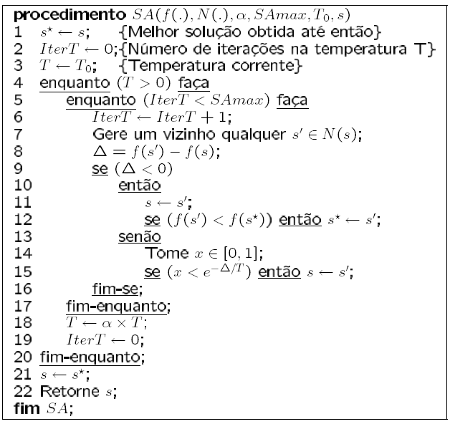
Algoritmo Simulated Annealing

Slide 11
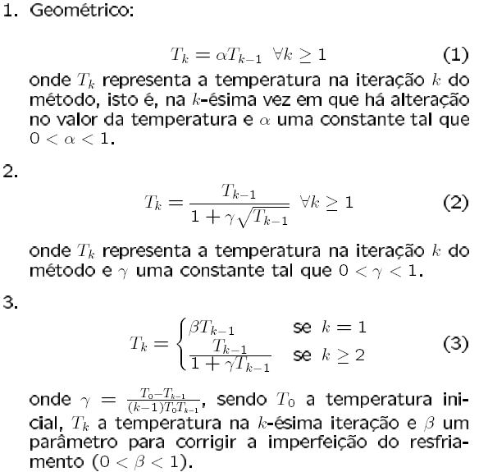
Prescrições para o resfriamento

Slide 12
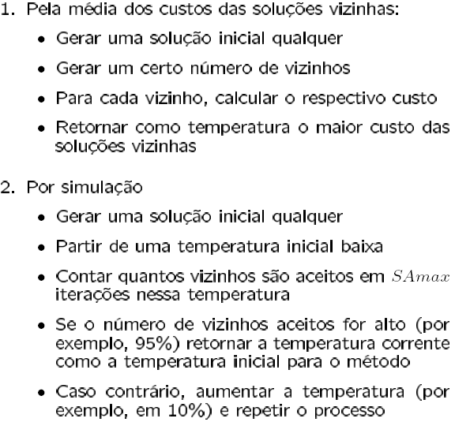
Prescrições para determinar a temperatura inicial

Slide 13
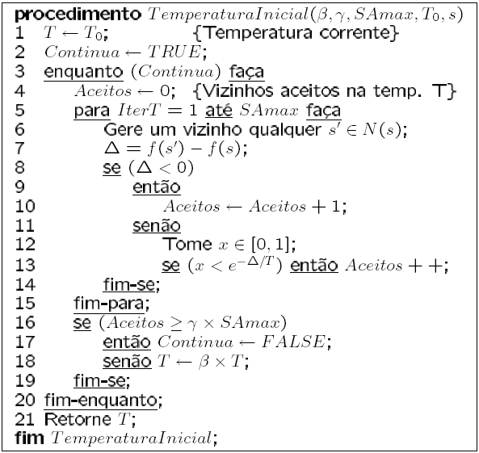
Determinação da temperatura inicial por simulação

Slide 14
Considerações Gerais
Número máximo de iterações em uma dada temperatura calculado com base na dimensão do problema;
Temperatura de congelamento do sistema: quando se atingir, p.ex., T = 0,001 ou quando a taxa de aceitação de movimentos cair abaixo de um valor predeterminado;
Os parâmetros mais adequados para uma dada aplicação só podem ser obtidos por experimentação.

